Slide 1
数据质量看板培训
2020.11 张敏坷
深圳市名通科技股份有限公司

Slide 2
内容提纲
00
背景介绍
目录
01
定位程序遇过的问题
02
使用质量看板协助定位问题
CONTENTS
03
报表工具使用简介

Slide 3
背景介绍
为什么需要数据质量管理？
系统中的数据流转和处理环节越来越多，数据管理越来越复杂，数据出错的环节也就越显增多；
由于数据出错，不仅使我们的产品质量不可靠，也使我们花费大量时间在排查数据错误上；
为了节省时间、提升产品质量，有必要进行严格的数据质量监控；

Slide 4
内容提纲
00
背景介绍
目录
01
定位程序遇过的问题
02
使用质量看板协助定位问题
CONTENTS
03
报表工具使用简介

Slide 5
定位程序遇过的问题
定位程序常见的问题
数据缺失类
数据异常类

Slide 6
定位程序遇过的问题/数据缺失
案例一：
省市：陕西
时间：2020/04
问题现象：安康市连续4个月没有mro数据
问题原因：华为采集服务器把现场人员拉黑了
Notes:
自从19年12月底更新工参和指纹库配置后，到4月份为止，安康市已经4个月没有mro表了（一张mro的都没有）。但是有evt的表，evt的表里显示能关联上安康市的mme数据。19年12月底更新的工参与19年9月的工参进行对比，没有发现差异。现场说mro数据是有推送的。
三种可能性，已经让现场人员去沟通：
1.提供安康市mro数据的华为厂家修改了安康市的基站或者小区号，但是没有通知到现场人员。
2.数据库中工参表并不是最新。
3.没有mro数据
由于现场的集群hive暂时无法使用，只能用spark过滤程序去关联安康地市的工参。因为陕西的mro数据是按照天目录来放的，数据量很大，所以我取了某一天的1200开头的所有数据来过滤。过滤了华为的mro数据，发现并没有安康市的数据。为了验证过滤的正确性，我又过滤了西安的mro数据，西安的数据可以输出。

Slide 7
定位程序遇过的问题/数据缺失
案例二：
省市：辽宁
时间：2020/05
问题现象：没有mro结果数据输出
问题原因：mro数据路径配置错误
Notes:
运行完mroloc后不报错，但是没有mro表输出
mro数据路径有误
查看控制台日志，发现没有mro数据输入

Slide 8
定位程序遇过的问题/数据缺失
案例三：
省市：山东
时间：2020/06
问题现象：mdt中兴小区只有7个
问题原因：mdt小区配置的字段错误
Notes:
1.jar在本地运行现场的数据，没有小区被过滤
2.中兴mdt数据取配置中的小区字段，匹配出来都是华为的

Slide 9
定位程序遇过的问题/数据异常
案例四：
省市：内蒙古
时间：2020/05
问题现象：采样点定位上的比例在4月某段时间是15%左右，别的时间是1%到2%
问题原因：常驻用户回填没有回填上位置
Notes:
采样点定位上的比例在4月某段时间是15%左右，别的时间是1%到2%
常驻用户回填没有回填上位置
1.查询tb_mr_cell_yd表中MR_CNT和INDOOR_MR_CNT、OUTDOOR_MR_CNT的sum求和，可以算出总采样点和室内采样点，室外采样点数
2.查询tb_mr_sample表在室内外高中低精度中的各个定位方式的采样点数。对比位置回填率高和低的日期下，各种定位方式回填比例是否有变化

Slide 10
定位程序遇过的问题/数据异常
案例五：
省市：北京
时间：2020/07
问题现象：没有指纹库定位的采样点
问题原因：指纹库配置老旧，很多小区关联不上
Notes:
mroloc运行完之后没有指纹库定位的采样点
1.指纹库路径SimuLocConfigPath有误
2.指纹库配置老旧，很多小区匹配不上
查看MYLOG文件下reduce的日志，每个小区指纹库匹配的过程都有日志打印

Slide 11
定位程序遇过的问题/归纳
问题类型 | 解决方式
缺少数据/表 | 1.原始数据路径不存在或者配置中原始数据路径错误
 | 2.某个地市没有这种原始数据
 | 3.字段配置错误
 | 4.工参等配置文件需要更新
生成数据量偏少 | 1.查看原始数据量是否变少
 | 2.查看采样点表中定位方式与正常情况下的区别。判断是否位置库或者常驻用户回填异常
指标异常 | 1.查看配置与数据中字段是否对应正确
 | 2.根据代码中的判断逻辑，查看是否原始数据不满足条件
 | 3.查看是否缺少配置文件或者配置文件中格式错误
定位比例少 | 1.查看采样点中定位方式的比例差异
 | 2.判断是否loc数据解析异常或者原始数据偏少
 | 3.判断是否常驻用户回填异常

Slide 12
定位程序遇过的问题/总结
综上所述，数据质量问题主要体现在
数据源本身不正确、不完整
操作人员失误或遗漏导致数据不一致
因此，我们需要特别关注
数据正确性 ← 字段的错误值、缺失值、重复值
数据完整性 ← 数据的记录数和字段是否完整
数据一致性 ← 历史结果对比，趋势应保持一致

Slide 13
内容提纲
00
背景介绍
目录
01
定位程序遇过的问题
02
使用质量看板定位问题
CONTENTS
03
报表工具使用简介

Slide 14
使用质量看板协助定位问题
告警看板
事前看板
主要针对数据的正确性、完整性
事中看板
事后看板
对结果的一致性进行比较

Slide 15
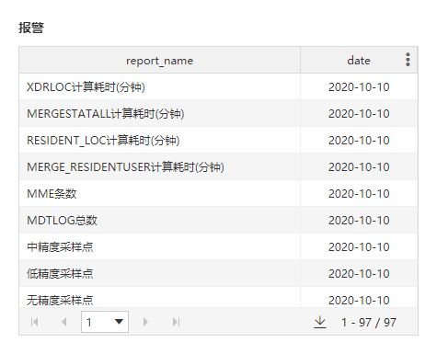
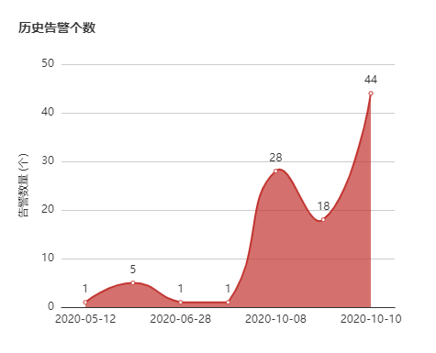
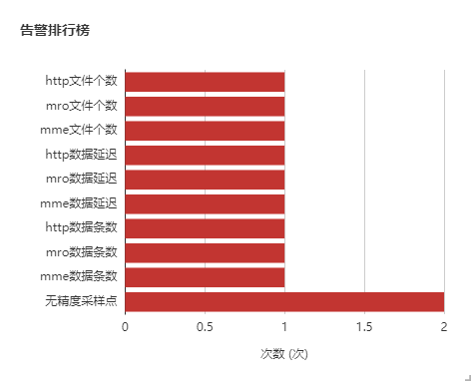
使用质量看板协助定位问题/告警看板
告警看板

Slide 16
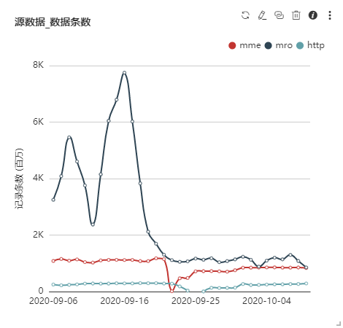
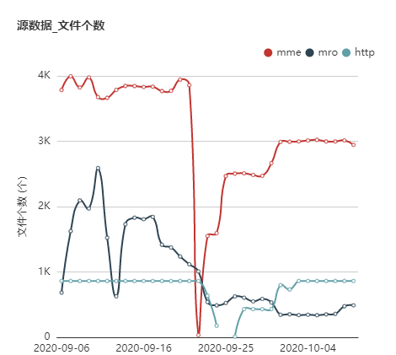
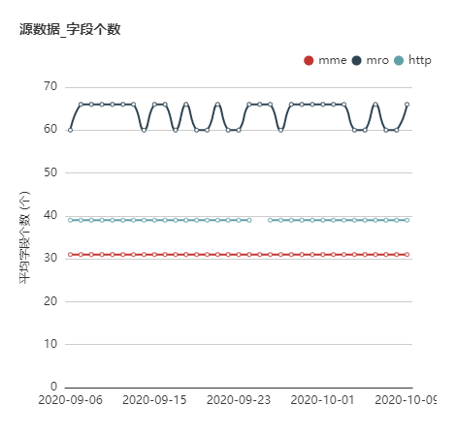
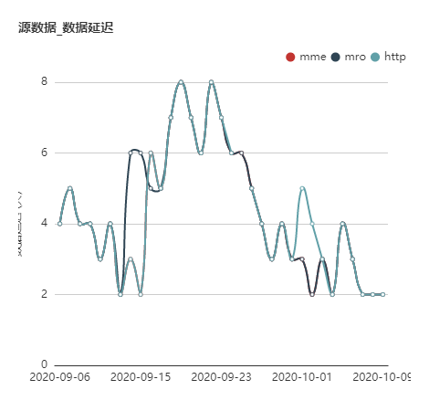
使用质量看板协助定位问题/事前看板
事前看板-表级别

Slide 17
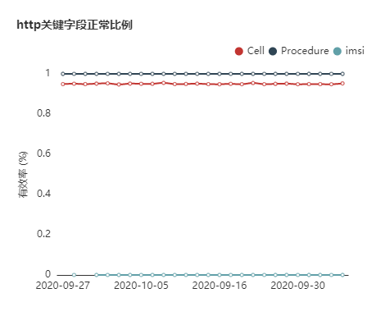
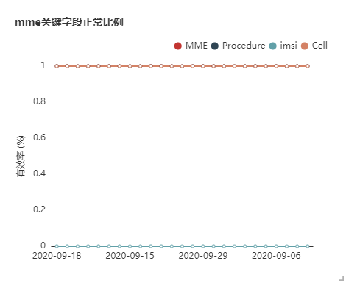
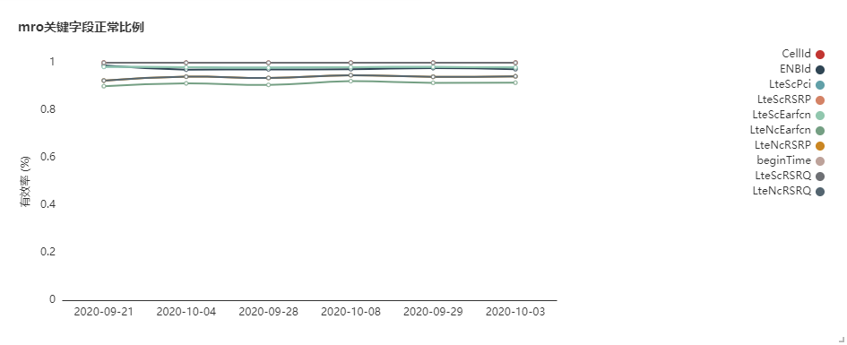
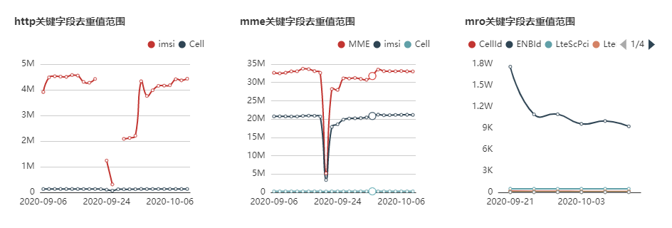
使用质量看板协助定位问题/事前看板
事前看板-字段级别

Slide 18
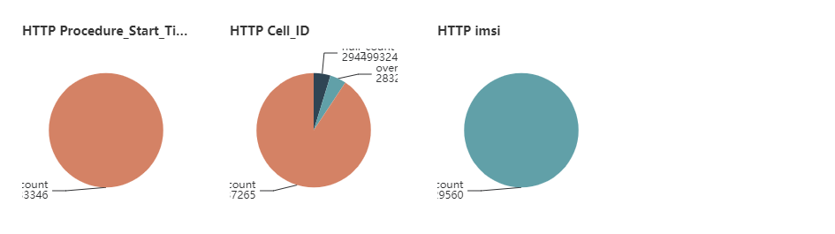
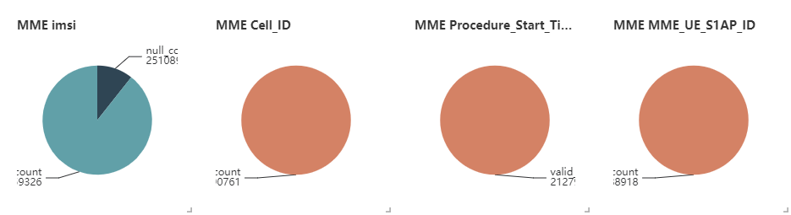
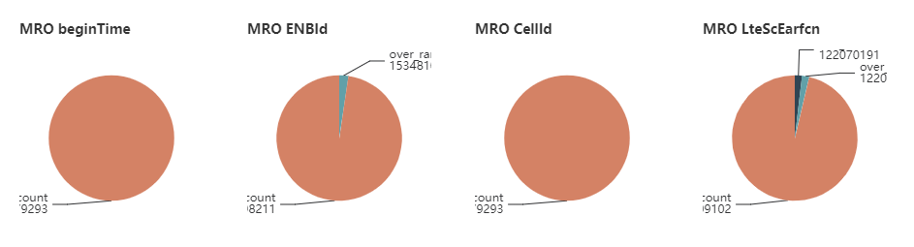
使用质量看板协助定位问题/事前看板
事前看板-字段级别

Slide 19
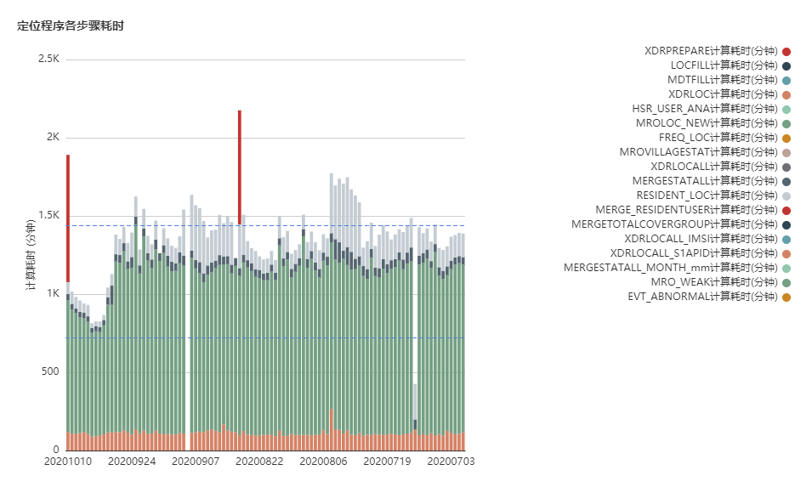
使用质量看板协助定位问题/事中看板
事中看板

Slide 20
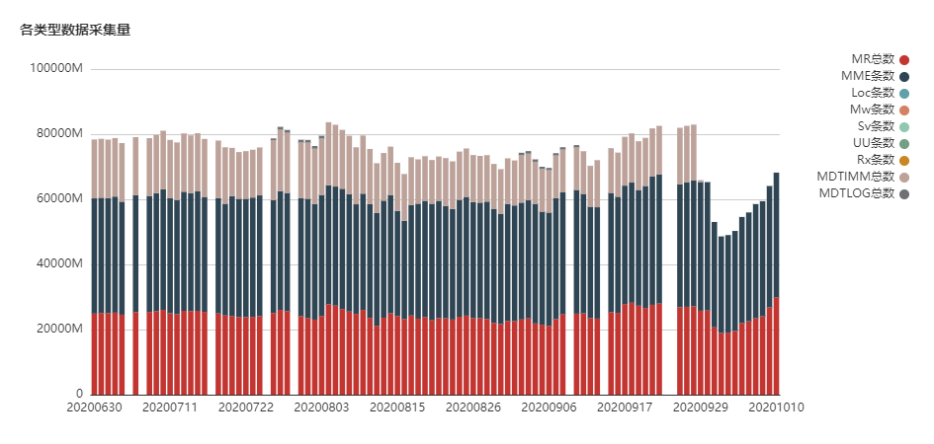
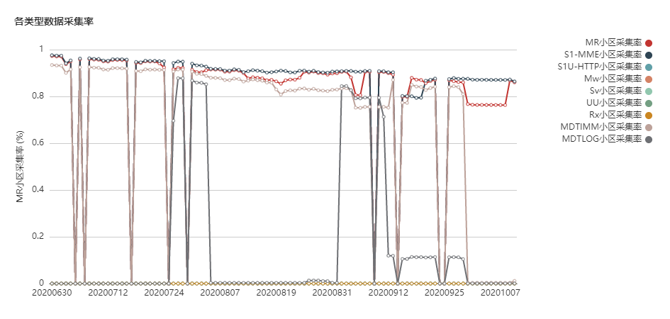
使用质量看板协助定位问题/事后看板
事后看板-采集

Slide 21
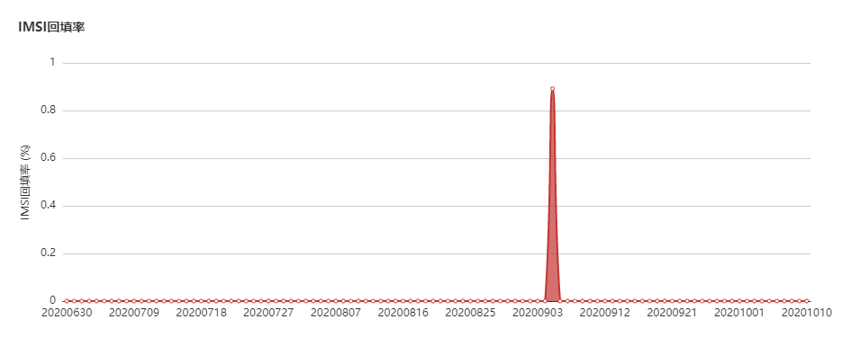
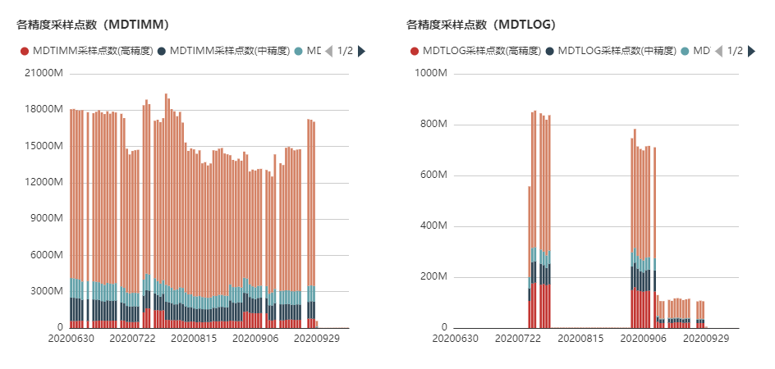
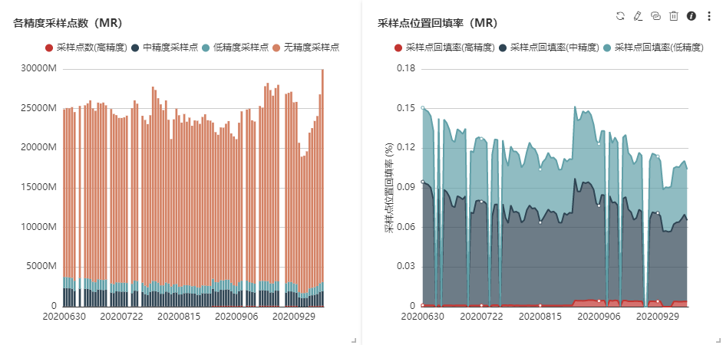
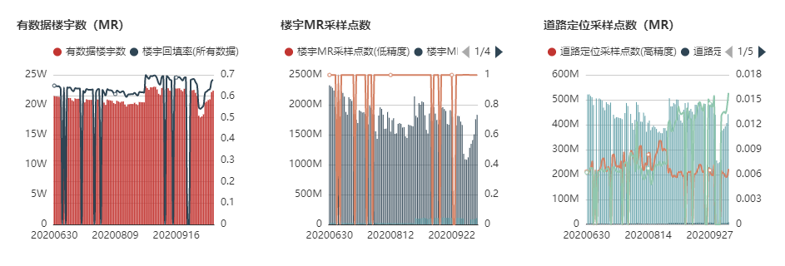
使用质量看板协助定位问题/事后看板
事后看板-计算结果

Slide 22
内容提纲
00
背景介绍
目录
01
定位程序遇过的问题
02
使用质量看板定位问题
CONTENTS
03
报表工具使用简介

Slide 23
报表工具使用简介
报表工具使用简介

Slide 24


